Slide 1
Zigbee és LoRa vezeték nélküli kommunikációs megoldások alkalmazási lehetőségei a baráti erők követése tükrében „Kommunikáció 2018.” Konferencia 2018.11.14.
Károly Krisztián főhadnagy
NKE KMDI doktorjelölt
MH 43. NJHVTE

Slide 2
A KUTATÁS AZ EMBERI ERŐFORRÁSOK MINISZTÉRIUMA ÚNKP-18-3-IV-NKE-27 KÓDSZÁMÚ ÚJ NEMZETI KIVÁLÓSÁG PROGRAMJÁNAK TÁMOGATÁSÁVAL KÉSZÜLT

Slide 3
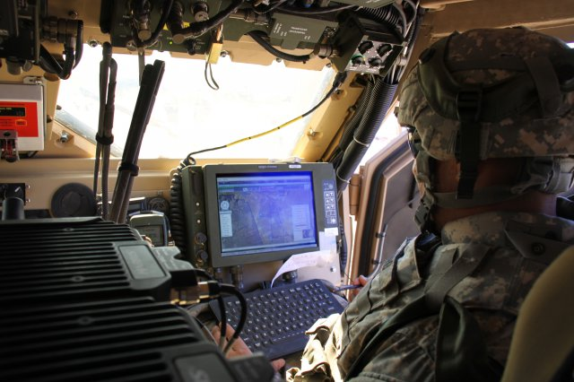
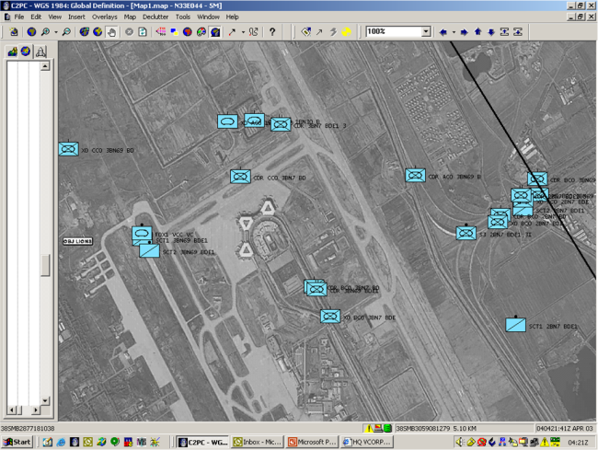
Erőkövetés – Blue Force Tracking
A csapatok (alegységek , járművek, katonák) aktuális helyzetére vonatkozó geolokációs információk megosztása (periodikus frissítéssel) és megjelenítése digitalizált térképi felületeken annak érdekében, hogy a parancsnokok és törzseik felhasználják azokat a teljes helyzetismereti kép kialakítása során. Az ezzel összefüggő folyamatok korszerű információtechnológiai eljárásokra alapozva automatizáltan, az üzemeltető, illetve a kezelő állomány beavatkozása nélkül mennek végbe. [Károly-Németh-Gulyás, 2018.]

Slide 4
Erőkövetés kibővülése
Elvárt képesség | Jelen | Személyek, alegységek, technikai eszközök szűkebb körének (harcjárművek, repülők) geolokális pozíciójának meghatározása
 | Nem túl távoli jövő | Robotok, technikai eszközök- rendszerek szélesebb körének geolokális pozíció, feltöltöttségi, harcképességi, szenzor adatok meghatározása. | Személyek egészségügyi állapotának automatizált, szenzoros nyomon követése közel valós időben. Harcképesség felmérésének támogatása.

Slide 5
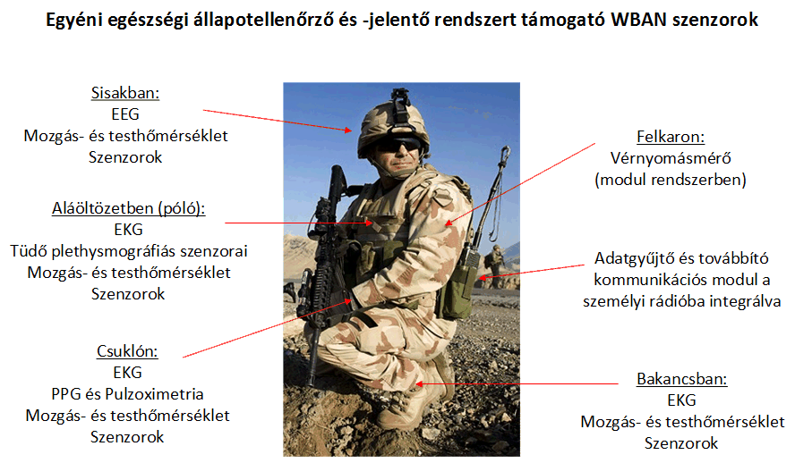
Szenzorhálózati adatok becsatornázási lehetőségei
Meglévő és fejlesztés alatt álló szenzorok
Technikai eszköz állapot
Pl: CAN buszok
Idegen-barát ^{[1]}
Energiaellátás
ABV szenzorok
egyéni egészségi állapotellenőrzés és –jelentés
Pl: öltözetbe integrált, hordható szenzorok
[1.] GÁCSER (2008.)

Slide 6
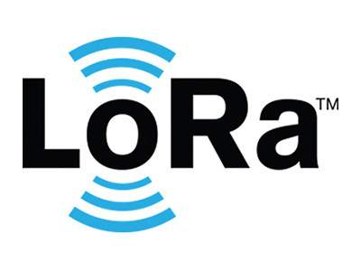
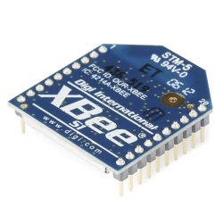
Szenzorhálózati kommunikációt elősegítő RF átviteli lehetőségek
Wifi (802.11)
Bluetooth (802.15.1)
802.15.4
Zigbee
Xbee Series 1
Z-Wave
LoRa (LoRaWAN)

Slide 7
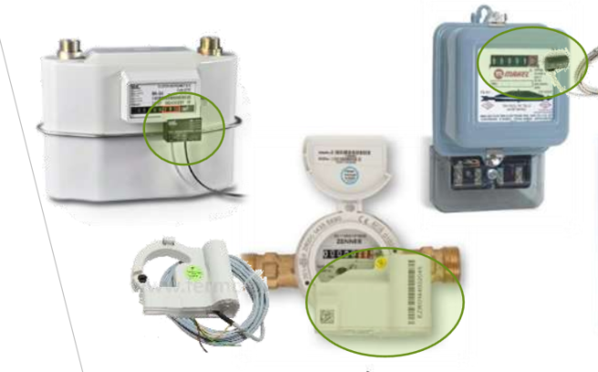
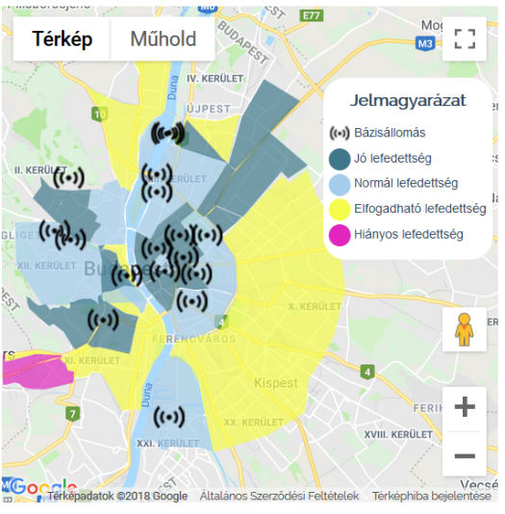
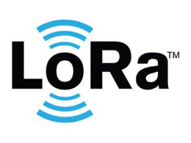
LoRa (Long Range)
Kritikus energiaigényű alkalmazásoknál célszerű használni, szenzorhálózatokban, aránylag nagy terület lefedhető
LoRa~ LoRaPHY (L1)
LoRa WAN (L2-L3) – szenzorhálózati adatok kicsatolása WAN-ra, internetre
ISM sáv (868 MHz)
Nagyvárosban 5-8 km, külvárosban akár 15 km hatótáv (számos pozitív példa: Amsterdam 10 bázisállomás, Budapest 16 bázisállomás)
Csillag topológia
Alacsony adatráta (átlagosan 1300bps)
0,1; 1%-os adástényező
Max. 25mW adóteljesítmény
8-16 csatorna a hálózati átjárók adatkoncentrátorainál
AES 128
Tapasztalatok alapján max. 5000 végberendezés/km²
http://www.iotnet.hu (2018.10.30.)
https://lora-alliance.org/about-lorawan

Slide 8
LoRa katonai alkalmazhatósága
WAN - MAN kiterjedésű, fix telepítésű szenzorhálózatok RF átviteli útja
Pl.: határzár, demilitarizált övezetek megfigyelése
Laktanyák IoT hálózatának támogatása
Vagyonbiztonság, mozgáskoordináció, repterek támogatása, gépészeti-, villamos-, stb. infrastruktúra támogatása
Raj –szakasz méretű gépesített kötelékek feltöltöttségének nyomon követése (M2M) „mozgó LAN”

Slide 9
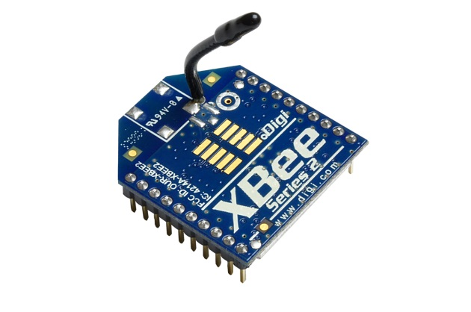
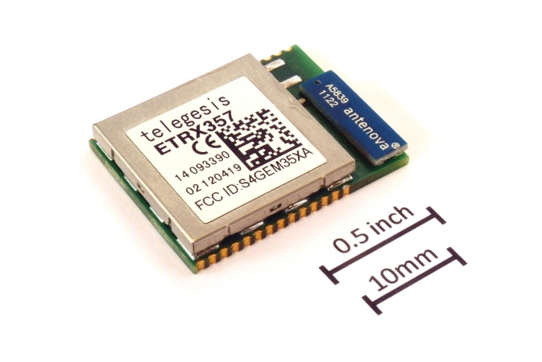
Zigbee és IEEE 802.15.4
IEEE 802.15.4 szabványon alapul a Zigbee (számos nem Zigbee kompatibilis eszközzel találkozhatunk)
Alacsony energiaigényű és adatrátájú hálózatok
WPAN méretű hálózatok kialakítását teszi lehetővé (10-20 méter)
Ad hoc hálózatok kialakítása
Gyakori megjelenése:
Egészségügyi adatgyűjtés
Okos otthon - automatizálás
AES 128
ISM sáv (868 MHz) - 20 kbit/s; 2,4 GHz - 250kbit/s

Slide 10
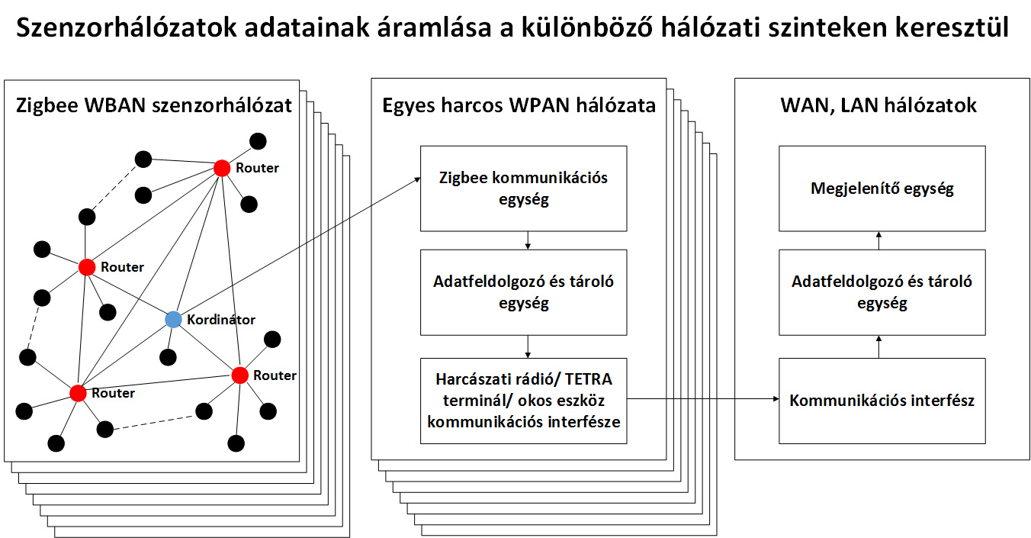
ZigBee katonai alkalmazhatósága
Elektronikus vagyonvédelemi rendszerek jelzésátviteli megoldásai
Kommunikációs megoldás WBAN – WPAN szinten katonák egészségügyi adatainak nyomon követéséhez

Slide 11
Eredmények
LoRa és ZigBee protokollok lehetséges alkalmazásainak azonosítása
Felkészülés a gyakorlati modellezés végrehajtására
A projekt keretén belül folyamatban van eszközbeszerzés - laborfejlesztés

Slide 12
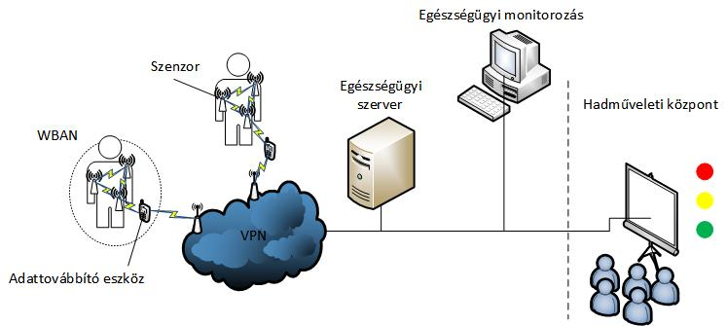
Lehetőségek, kihívások
ISM sáv használata műveleti területen?
LoRa kiegészítő geolokális pozícionálási képességének vizsgálata
Hatótávolság vizsgálatok
ZigBee mesh hálózat vizsgálata

Slide 13
Források
[1] GÁCSER Zoltán mk. őrnagy: A katona harci képességeit növelő korszerű, hálózatba integrált egyéni felszerelésrendszerének kialakítási lehetőségei a Magyar Honvédségben, PhD értekezés, Budapest, 2008. p. 130.
[2] https://lora-alliance.org/about-lorawan (2018.10.30.)
[3] https://www.elektro-net.hu/konstruktor/7735-epitsunk-egyutt-nyilt-lorawan-halozatot (2018.10.30.)
[4] http://www.iotnet.hu (2018.10.30.)
[5] Károly Krisztián: Globális Műholdas Navigációs Rendszerek alkalmazási lehetőségei katonai és polgári célú flotta- és erőkövetési rendszerekben (1.), In: Honvédségi Szemle 146. évf. 1. szám (2018.) HU ISSN 2060-1506 pp. 83-97.
[6] KOVÁCS Balázs – VIDA Rolland: A Zigbee technológia, In.: Híradástechnika, 2003. november, pp. 9-12. ISSN 0018-2028
[7] TURI Gábor: Rádióhálózatok Zigbee- adatátvitel alapján, In.: Magyar Elektronika, 2008/ 1-2, pp. 34-35.
[8] Zigbee Alliance, URL: http://www.zigbee.org (Letöltés ideje: 2018.10.30.)
[9] Károly Krisztián: A Magyar Honvédség helymeghatározó és jelentő rendszer kialakításának jogszabályi kérdései, In: Társadalom és Honvédelem, XIX. évf. 2. szám, 2015. pp. 249-260. ISSN 1417-7293

Slide 14
Károly Krisztián főhadnagy
krisztian.karoly@mil.hu
Köszönöm a figyelmet!

